Slide 1

Schulung: SAP UI5 und Fiori

Slide 2
Anhang

Slide 3
Wie erstelle ich eine SAPUI5 Applikation?
Richten Sie Ihre Entwicklungsumgebung mit Tools wie Web IDE oder SAP BAS ein.
Erstellen eines neuen Projekt- oder Anwendungsordners.
Definieren der Projektstruktur, einschließlich Views, Controllern und Models.
Implementieren der Anwendungslogik, UI-Komponenten und des Databindings.
Testen Sie die Anwendung lokal und beheben alle Probleme.
Deployen der UI5 App auf einen Webserver oder in eine SAP-Umgebung (ABAP Repository) für den Produktionsgebrauch.

Slide 4
Wie erstelle ich eine SAPUI5 Applikation?

Slide 5
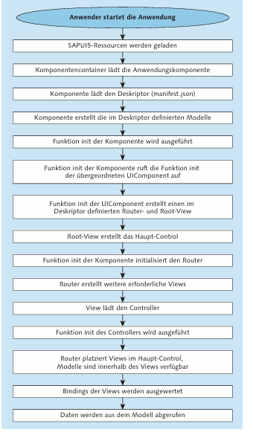
Reihenfolge der Ereignisse beim Start einer UI5 App

Slide 6
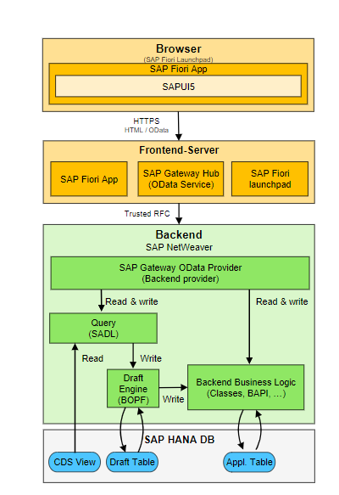
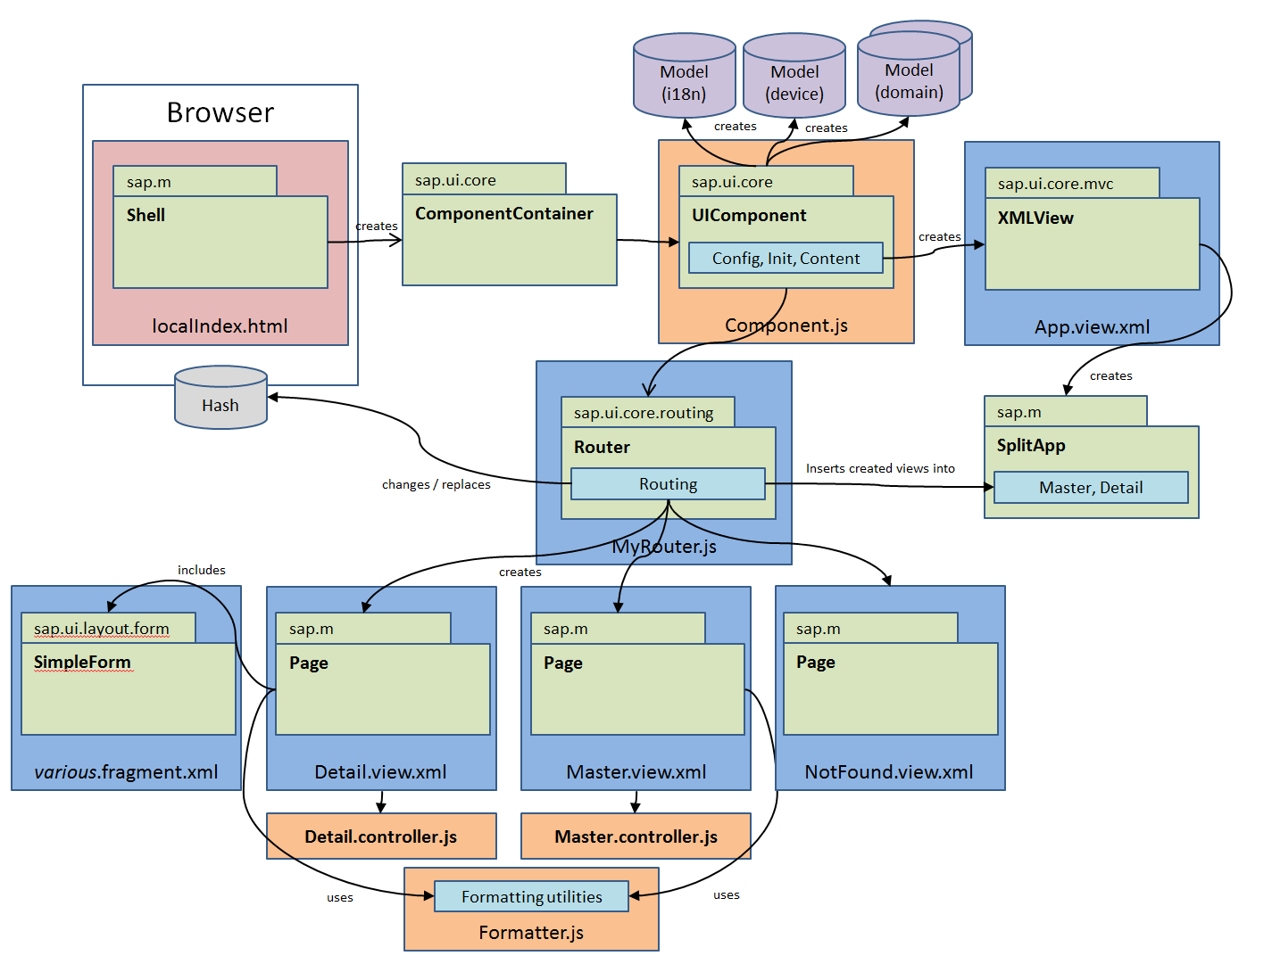
SAPUI5 Aufbau

